Slide 1
건물부수기 최종발표
2022180038 게임공학과 정진영

Slide 2
개발 진척도
내용 | 목표 범위 | 실제 개발 완료 범위 | 진척도
스테이지 | 여러 스테이지를 만들어 떨어지는 건물의 차별화 | 스테이지 고정, 떨어지는 건물 고정 | 10%
캐릭터 | 캐릭터가 좌우로 이동 및 점프 가능 | 캐릭터는 좌우로만 이동 가능 | 70%
무기 | 10여개의 무기 애니메이션 적용 | 16개 무기 애니메이션 적용 | 100%
난이도 | 건물의 속도 조절 및 건물이 떨어지는 횟수 변경 | 시간이 경과함에 따라 건물이 떨어지는 속도와 시간이 빨라진다. | 100%
게임 기능 | 캐릭터는 공격 및 방어 스킬을 사용 가능하다. 스킬 사용 시 카메라가 확대 된다. | 스킬 사용 시 카메라 확대 내용 X | 70%
기타 요소 | 무기 선택 시 캐릭터가 무기를 착용한 모습을 보여준다. | 무기의 이미지는 보이지만, 캐릭터가 착용한 모습은 보이지 않는다. | 50%

Slide 3
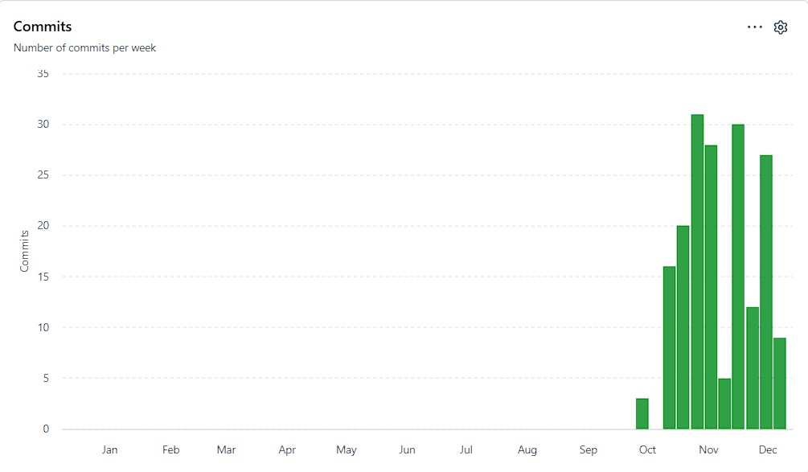
주 | 커밋 횟수
Week of 28 Sep. | 3
Week of 12 Oct | 16
Week of 19 Oct | 20
Week of 26 Oct | 31
Week of 9 Nov | 5
Week of 16 Nov | 30
Week of 23 Nov | 12
Week of 30 Nov | 27
Week of 7 Dec. | 9

